Slide 1
Муниципальное казенное дошкольное образовательное учреждение
«Детский сад № 14»
Педагогическая находка на тему:
«Кубик Блума как инновационная практика в развитии критического мышления дошкольников»
Подготовил воспитатель:
Гусейнова З.М.

Slide 2
Цель технологии: развитие критического мышления посредством включения дошкольников в интерактивный процесс
Задачи:
• Пробуждать в ребёнке стремление к обучению
• Учить ребёнка мыслить, начиная не с ответов на вопросы воспитателя, а с собственных вопросов и проблем
• Воспитывать в ребёнке желание конструировать своё знание, которое рождается в процессе деятельности, а не присваивать готовое
Актуальность технологии развития критического мышления состоит в том, что она является одним из инновационных методов, позволяющих добиться позитивных результатов в формировании информационной компетентности ребёнка.
Планируемые результаты
умение работать с увеличивающимся и постоянно обновляющимся информационным потоком в разных областях знаний .
пользоваться различными способами интегрирование информации, задавать вопросы , самостоятельно формулировать гипотезу .
вырабатывать собственное мнение нас основе различного опыта , идей и представлений .
выражать свои мысли устно и письменно ясно , уверена и корректно по отношению к окружающим . аргументировать свою точку зрения и учитывать точки зрения других .
брать на себя ответственность .
участвовать в совместном принятие решения .
выстраивать конструктивные в с другими людьми . Умение сотрудничать и работать в группе и так далее

Slide 3
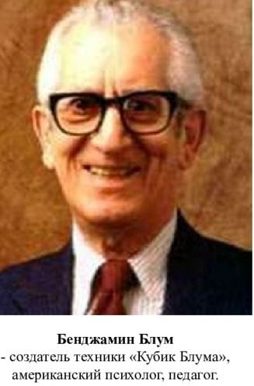
Образовательные цели
Когнитивный
блок
Психомоторный
блок
Аффективный
блок
Знаю
Творю
Умею

Slide 4
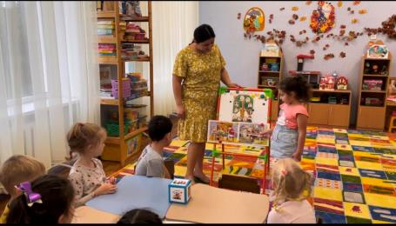
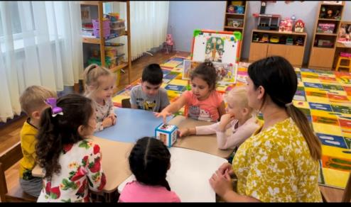
Образовательная деятельность «Моя семья»
с использованием «Кубика Блума»

Slide 5
АЛГОРИТМ РАБОТЫ С КУБИКОМ
ДЕЙСТВИЕ
ПЕДАГОГА
С КУБИКОМ
ДЕЙСТВИЕ
РЕБЕНКА
С КУБИКОМ
ТЕМА
ДОПОЛНЕНИЯ
ПРАВИЛА
УРОВЕНЬ
ПОЗНАВАТЕЛЬНОЙ
АТИВНОСТИ
ИТОГ

Slide 6
Если бы на планете был нужен один навык, это была бы способность мыслить критически объективно. Джош Ланьон

